Slide 1
Dibujo 3D de un Molde y Una Matriz de Corte Mediante Software de Diseño
Especialidad Mecánica Industrial
Mención Matricería
Módulo Diseño y Dibujo de Moldes y Matrices

Slide 2

TEMA 1
CONCEPTOS BÁSICOS
BOCETOS 2D
ENTORNOS DE TRABAJO
CINTA DE COMANDO
  CREACIÓN DE GEOMETRÍA
  ACOTACIÓN

Slide 3
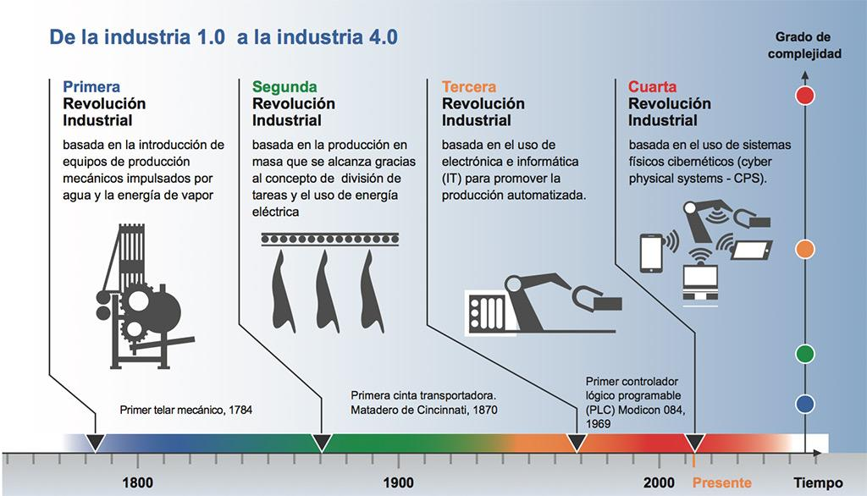
INTRODUCCIÓN
Figura 1. Línea de tiempo de la evolución tecnológica
Fuente: http://www.nataliacarbonell.com/tag/automatizacion/.

Slide 4

¿QUÉ ES AUTODESK INVENTOR?
Figura 2. Logo Autodesk Inventor
Fuente: https://www.indiamart.com/proddetail/autodesk-inventor-software-21427586791.html.

Slide 5
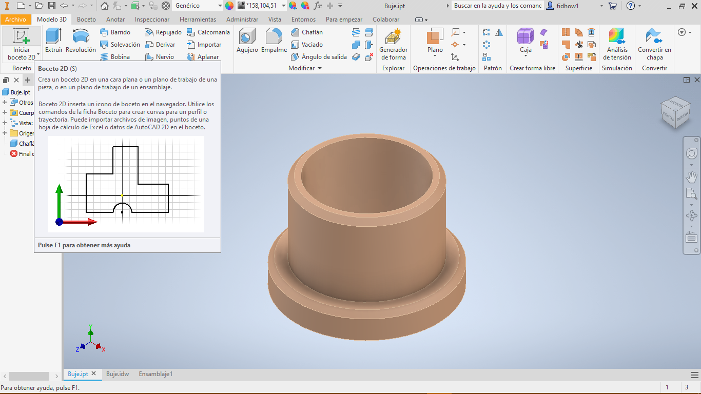
CONCEPTOS BÁSICOS
BOCETOS 2D
Figura 3. Boceto 2D
Fuente: Elaboración propia.

Slide 6
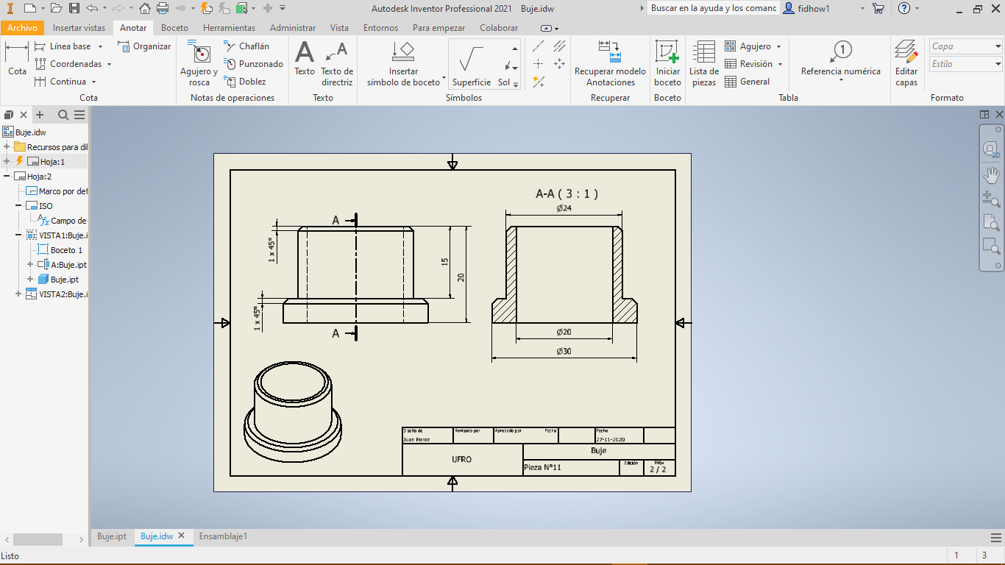
CONCEPTOS BÁSICOS
ENTORNOS DE TRABAJO
Figura 4. Entornos de trabajo
Fuente: Elaboración propia.

Slide 7
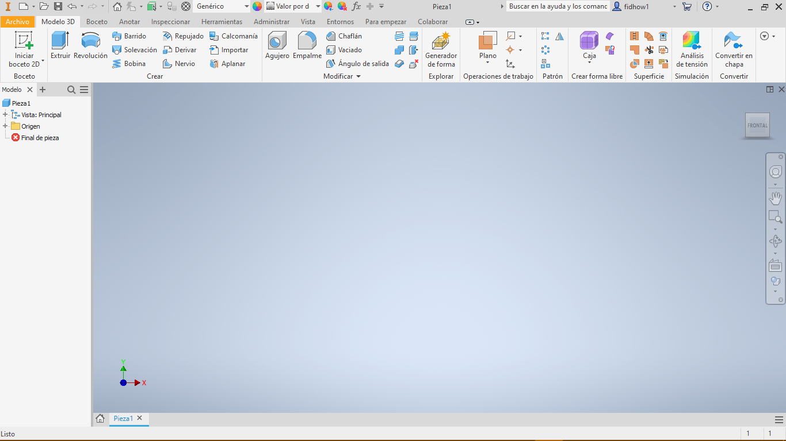
CONCEPTOS BÁSICOS
CINTA DE COMANDOS
Figura 5. Cinta de comandos
Fuente: Elaboración propia.

Slide 8
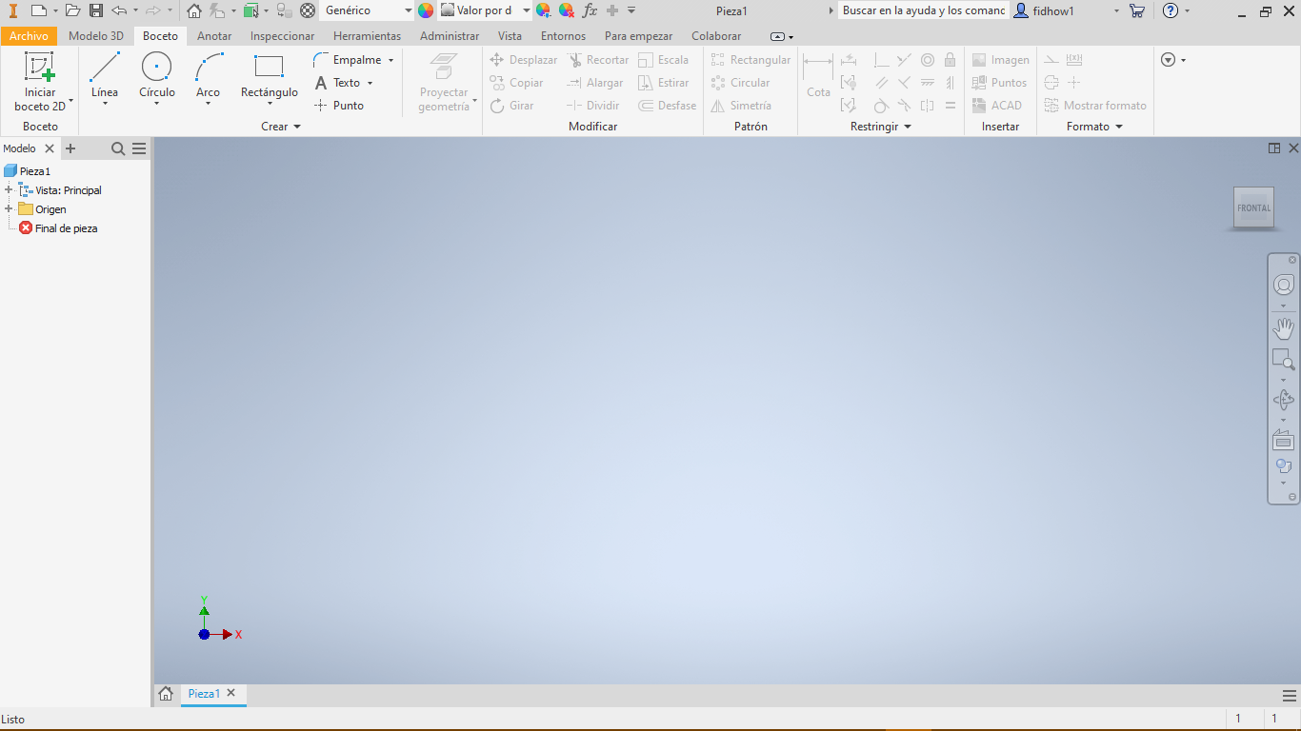
CONCEPTOS BÁSICOS
CINTA DE COMANDOS – CREACIÓN DE GEOMETRÍA
Figura 6. Creación de geometría
Fuente: Elaboración propia.

Slide 9

CONCEPTOS BÁSICOS
CINTA DE COMANDOS – ACOTACIÓN
Figura 7. Acotación
Fuente: Elaboración propia.

Slide 10
TEMA 2
PROCEDIMIENTOS DE DIBUJO 3D DE PIEZAS
Punzón (Matriz de corte)
Buje (Molde)
Opción 1: Extrusión
Opción 2: Revolución
Placa cavidad inferior (Molde)

Slide 11
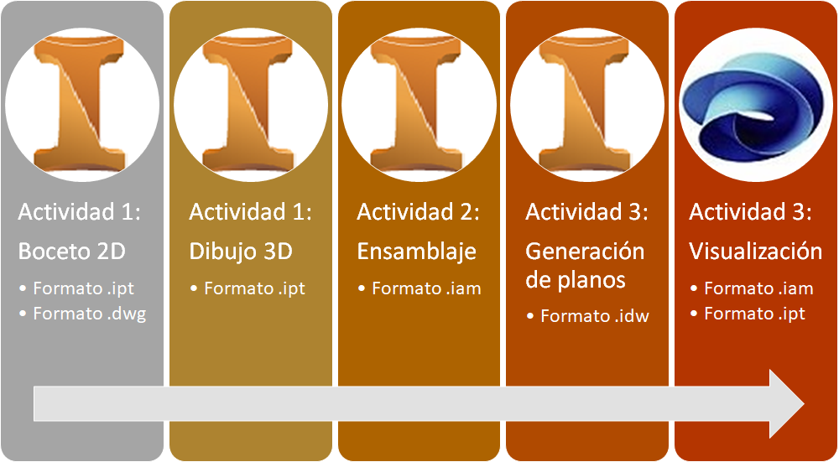
PROCEDIMIENTO DE DIBUJO 3D DE PIEZAS
Fuente: Elaboración propia.

Slide 12
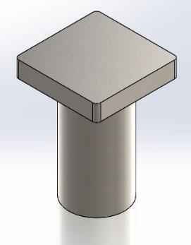
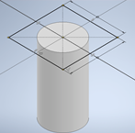
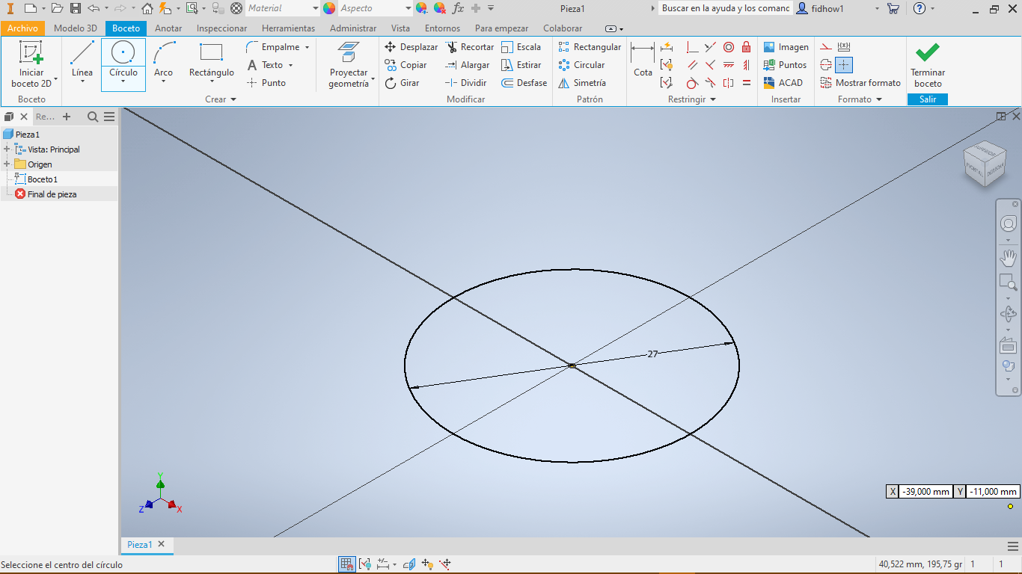
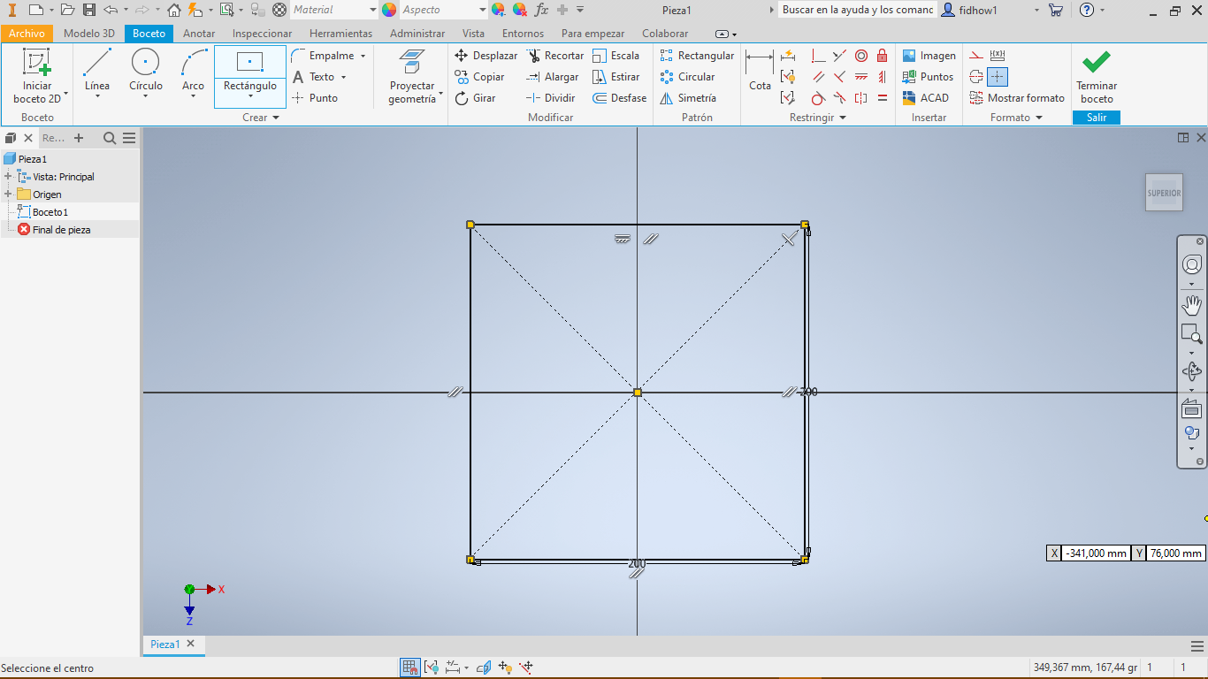
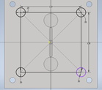
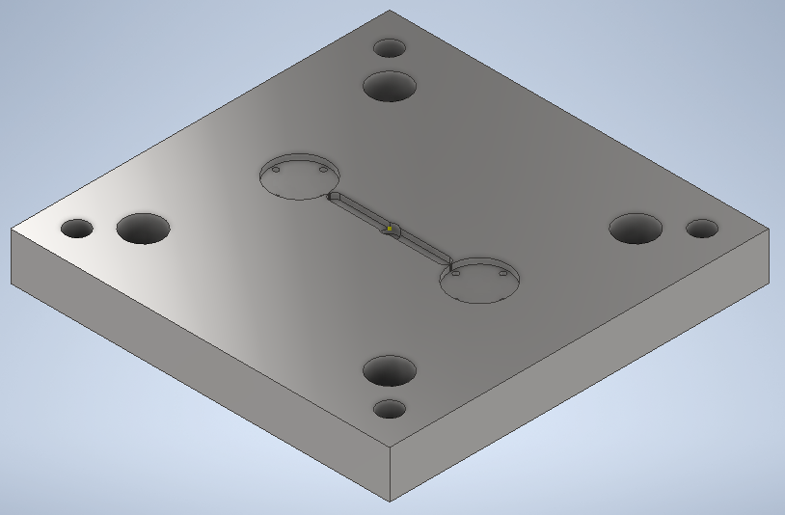
PROCEDIMIENTO DE DIBUJO 3D DE PIEZAS
Figura 8. Procedimientos de dibujo 3D
Fuente: Elaboración propia.

